Slide 1
МОУ «Начальная школа – детский сад» пст Бортом
Проектная работа
Изделие из солёного теста «НАПОЛЕОН»
Выполнила Николаева Анастасия, ученица 4 класса
Руководитель Лушкова Вера Александровна
пстБортом
2013 год
2013г.

Slide 2
Цель работы:
Изготовить изделие, посвящённое Отечественной войне 1812 года
Задачи работы:
Изучить исторический материал об Отечественной войне 1812 года.
Выбрать материал, из которого будет выполнено изделие.
3. Изготовить изделие.
4. Выполнить презентацию готового изделия.

Slide 3
Банк идей и предложений
1. Заинтересовала личность Наполеона Бонапарта, как человека волевого и энергичного. 2.Выбор сподручного материала – экологичного и практичного.
3.Консультация со взрослыми и с педагогом кружка «Мастерилка»

Slide 4
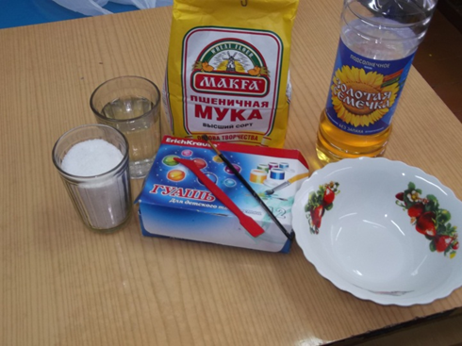
Основная часть
Для работы мне понадобится:
- доска, посыпанная мукой
- скалка
- простой карандаш
- стакан с водой
- акварельная кисточка
- тряпочка или губка
- немного растительного масла

Slide 5
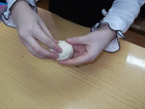
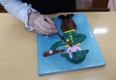
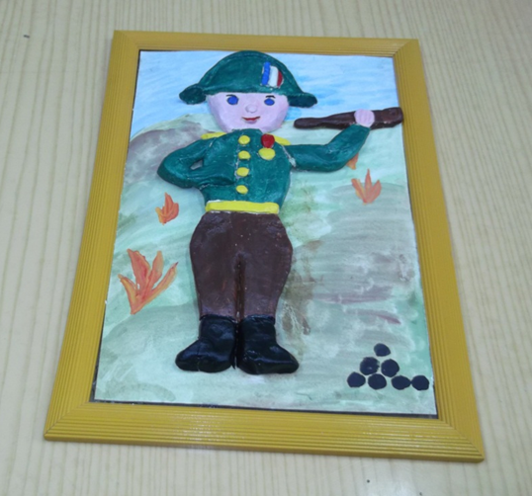
Ход работы

Slide 6
Экономическая оценка
На поделку потребовалось:
250 г муки – 6 рублей
250 г соли - 3 рубля
25 мл лака – 3 рубля
1 ст. ложка растительного масла
125 мл воды
Рамка для фотографий – 60 рублей
Итого: 72 рубля

Slide 7
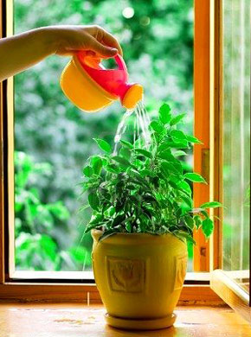
Экологическая оценка
Со временем вещи стареют и их нужно утилизировать. Мою работу можно утилизировать без вреда для экологии: размочив в тёплой воде. Этой водой можно как удобрением полить растения.

Slide 8
Заключение
1. Я достигла желаемого результата благодаря желанию, старанию и терпению.
2.Работа была кропотливая, но интересная, ведь лепить человека – это большой труд.
3. Эстетическая радость окружила всех родных и близких мне людей.

